Slide 1
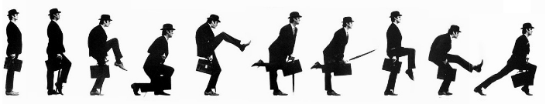
Big Data
Chapitre 3
Data Lake & Data Mart

Slide 2
1ère étape
Trouver les données
Mise à disposition d’un data lake

Slide 3
Data Lake
Un lac de données est une méthode de stockage des données utilisée par le big data
Ces données sont gardées dans leurs formats originaux ou sont très peu transformées
Le principe est d'avoir dans un lieu des données de natures différentes
Fichiers
Blobs
Hadoop et Amazon Web Services S3 sont des plateformes utilisées pour les mettre en place.

Slide 4
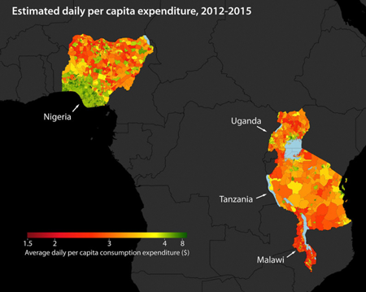
Cela peut être des images

Slide 5
Peut être du texte brut
Le contenu de wikipedia
Les ouvres complètes de Victor Hugo

Slide 6

Peut être du texte écrit ou scanné

Slide 7
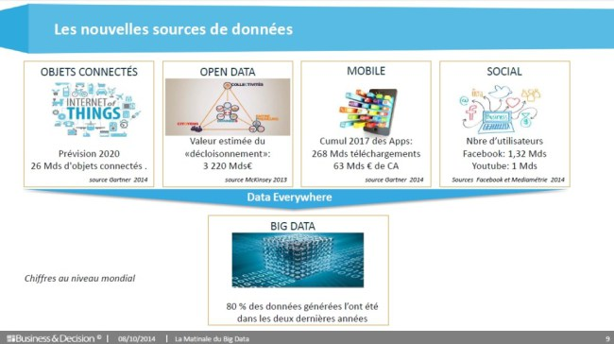
Les nouvelles sources de données

Slide 8
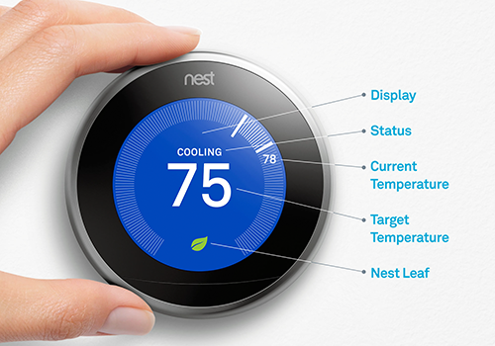
IoT
Les objets connectés sont une autre source de données brutes, qui récupèrent un grand nombre de données grâce à leurs capteurs

Slide 9
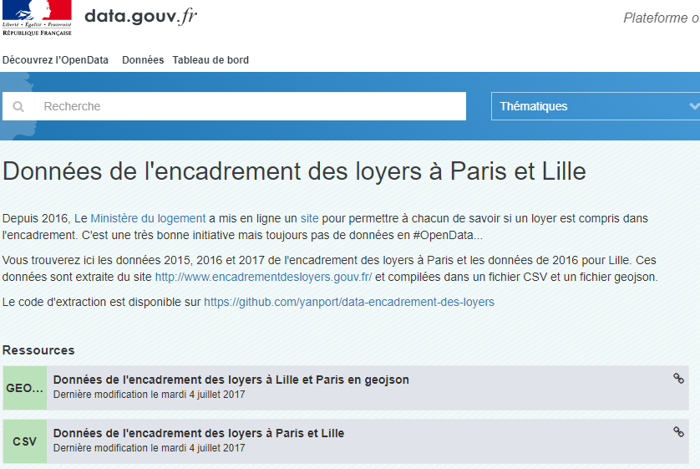
Exemple des loyers

Slide 10
ACID et 3V
Les bases Big Data ne sont plus ACID
Atomique
Cohérente
Intègre
Disponible
Elles sont 3V
Volume
Véloce
Variété

Slide 11
Volume
Dans les systèmes d’information en place dans les entreprises, les volumes de données traités se mesurent en téraoctets
Le challenge immédiat de l’IT traditionnel est d’être en capacité de traiter des Pétaoctets et bientôt des Exaoctets puis des Zettaoctets.
S’ensuivent une longue liste de questions auxquelles les spécialistes doivent apporter une réponse à plus ou moins long terme : quels sont les coûts ? Quels sont les outils de stockage et de traitement en temps réel ? Quelles sont les méthodes à adopter pour analyser l’information ? Quels sont les moyens pour archiver ?

Slide 12
Vélocité
L’importance de l’immédiateté et de l’instantanéité pour recevoir ou émettre des informations par chacun d’entre nous et pour toutes les activités, professionnelles ou personnelles, du quotidien contraigne les organisations à améliorer leurs vitesses de réaction et d’anticipation
L’information n’est plus statique, mais elle devient un facteur de changement dynamique
Dans ce contexte, comment l’intégrer en temps réel dans les schémas de données actuels conçus pour être alimentés en temps différé ? Comment canaliser ce déluge d’information dans des flux maîtrisés ?

Slide 13
Variété
Texte, images, photos, vidéos, quel que soit le format de l’information, les données, structurées ou non structurées, requièrent un nouveau savoir-faire pour être assimilées puis analysées
L’exploitation et le traitement de l’information aussi variée, tant par la forme que par le contenu, sont difficilement réalisables en dehors du support initial

Slide 14






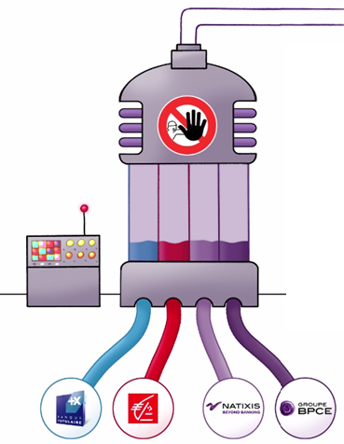
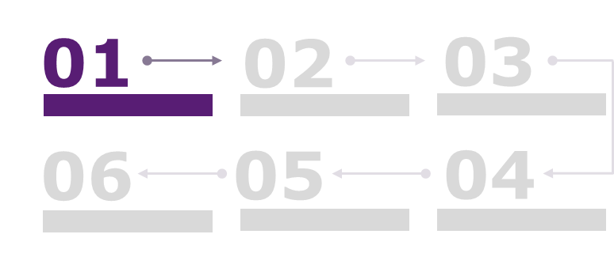
DataLake
Message clé : le DataLake c’est la citerne
DataLake

Slide 15
Des données hétérogènes
Message clé : Un puit de données riche et multi-éditeurs
Données SI Distribution
Activités de l’ensemble des canaux
Données SI Production
Données devices, IOT
Données SI Partenaires
Audio, vidéo
Données Tierces
Données
Données
Données
Données
Données
Données
Données
Données
Données
Données
Données
Données
Données
Données
Données
Données

Slide 16

DataLake = socle non visible
Message clé : DataLake sécurisé et pas accessible par les utilisateurs
Afficher le DataLake en mettant en exergue le chapeau de la citerne
Faire apparaître la flèche
Puis faire apparaître le bandeau avec le texte
Le DataLake est un espace sécurisé, non accessible en direct.

Slide 17
Mise à disposition = conformité
Message clé : les données mise à disposition à partir du DataLake sont visées par la conformité
Les données recopiées du DataLake pour mise à disposition sur le DataLab sont mises en conformité et désensibilisées.

Slide 18
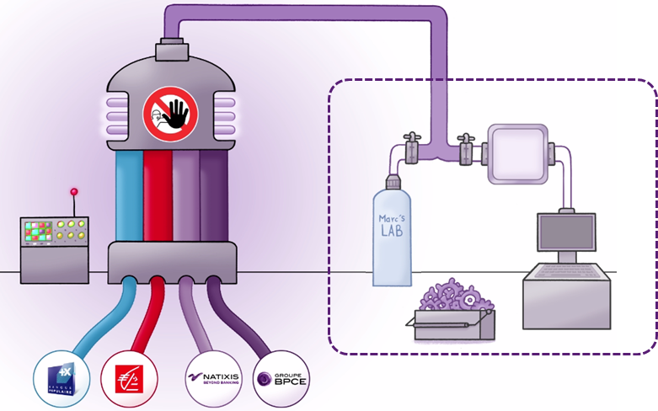
DataLab – La zone accessible
Message clé : des espaces existent pour offrir l’accès aux données
Un sous-ensemble des données du DataLake peut m’être mis à disposition sur des espaces accessibles et sécurisés
Espace d’accès aux données

Slide 19





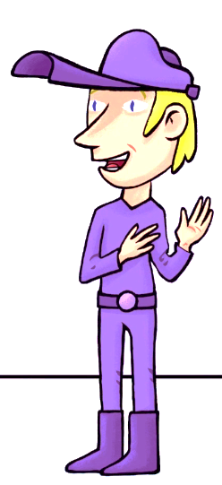
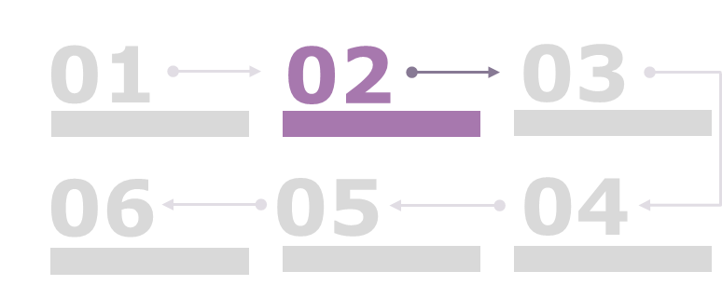
Ecran n°13 Possibilités du DataLab
Message clé :
Notes pour la mise en œuvre (explication animation, images, effets…) :
Noé me présente tout d’abord les services offerts uniquement sur les espaces DataLab :
Les données y sont disponibles en Lecture / Ecriture / Exécution
Les données peuvent être recopiées de DataSpaces existants ou chargées à partir de sources de données externes

Slide 20
DataMart
Le datamart est un ensemble de données ciblées, organisées, regroupées et agrégées pour répondre à un besoin spécifique à un métier ou un domaine donné
Il est donc destiné à être interrogé sur un panel de données restreint à son domaine fonctionnel, selon des paramètres qui auront été définis à l’avance lors de sa conception

Slide 21
DataWarehouse
Définition de Kimball
L’ensemble des DataMarts de l’entreprise constitue le DataWarehouse.
Le DataMart est un sous-ensemble du DataWarehouse, constitué de tables au niveau détail et à des niveaux plus agrégés, permettant de restituer tout le spectre d’une activité métier

Slide 22
Définition de Inmon
Le DataMart est issu d’un flux de données provenant du DataWarehouse
Contrairement à ce dernier qui présente le détail des données pour toute l’entreprise, il a vocation à présenter la donnée de manière spécialisée, agrégée et regroupée fonctionnellement

Slide 23
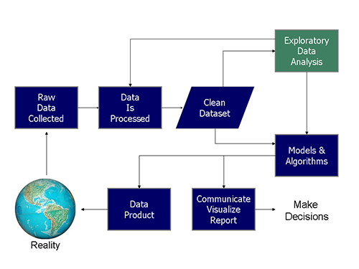
Workflow

Slide 24
Collecter les données
Collecte des données
Fichiers
Scan
Web
Base de données
Office
Les images
IoT
Difficile
Stockage dans le DataLake

Slide 25
Hadoop
Google Hadoop
Big Data
Non structuré
Peta-octet
Cloud

Slide 26




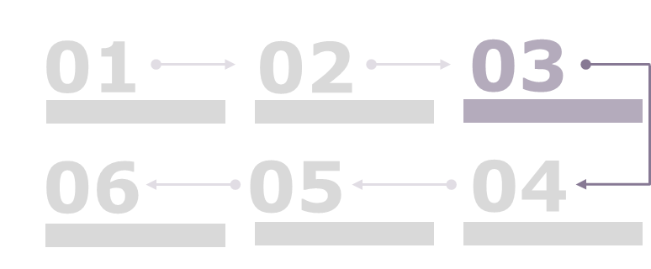
Volume / Variété / Vitesse
Notes pour la mise en œuvre (explication animation, images, effets…) :
Griser le cadre avec les questions de l’écran précédent
Afficher successivement les trois axes : Volume / Variété / Vitesse
Afficher le texte en haut
Ces critères permettent de bien valider :
- qu’utiliser la Plateforme Hadoop Groupe est pertinent
- qu’un espace d’expérimentation est pertinent
Ai-je besoin de manipuler un volume important de données ?
Volume ?
Ai-je besoin de données hétérogènes ?
Dois-je croiser plusieurs sources de données ?
Variété ?
Ai-je besoin de données non disponibles dans le DataLake ?
Ai-je un doute sur la faisabilité des traitements de données ?
Vitesse ?
Est-ce que je souhaite tester de nouveaux algorithmes ?
Ai-je besoin d’une capacité de traitement importante ?
La Plateforme Hadoop est pertinente si j’ai l’un et même plusieurs de ces besoins.
Ai-je besoin d’écrire des données dans un espace dédié ?
…

Slide 27






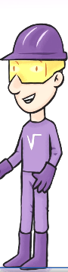


L’équipe DataLab – la photo de famille !
Notes pour la mise en œuvre (explication animation, images, effets…) :
Mon responsable DataLab me présente les profils d’experts qui l’accompagnent dans sa tâche :
Data Analyst
Data Engineer
CDMO
Data Steward
Responsable DataLab
Data Scientist

Slide 28
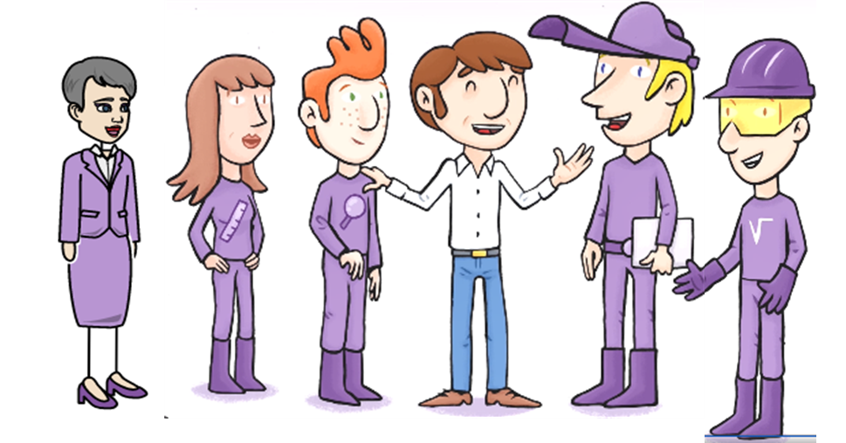
L’équipe DataLab – le Data Scientist
Notes pour la mise en œuvre (explication animation, images, effets…) :
Le DATA SCIENTIST met au point les modèles de traitement des données et de production d’indicateurs
Data Scientist

Slide 29
L’équipe DataLab – le Data Steward
Notes pour la mise en œuvre (explication animation, images, effets…) :
Le DATA STEWARD vous accompagne sur l’organisation et la gestion des données dans le DataLake. Il vous guide pour identifier les données disponibles pour vos besoins.
Data Steward

Slide 30
L’équipe DataLab – le Data Engineer
Notes pour la mise en œuvre (explication animation, images, effets…) :
Data Engineer
Le DATA ENGINEER prépare les données pour vos besoins d’analyse ou opérationnels. Il met en place les espaces DataLab et DataSpace ainsi que l’ensemble des traitements associés (désensibilisation, industrialisation…).

Slide 31
L’équipe DataLab – le Data Engineer
Notes pour la mise en œuvre (explication animation, images, effets…) :
Data Analyst
Le DATA ANALYST industrialise des modèles de traitement des données et développe les écrans de restitutions des données et indicateurs.

Slide 32
L’équipe DataLab – le Chief Data Management Officer
Notes pour la mise en œuvre (explication animation, images, effets…) :
Le CHIEF DATA MANAGEMENT OFFICER est responsable de la mise en œuvre et du respect des règles de gestion des données (sécurité, conformité, réglementaire…).
CDMO

Slide 33


Faciliter l’instruction de ma demande
Notes pour la mise en œuvre (explication animation, images, effets…) :
Marc et le bureau reste affiché de l’écran précédent
Affichage du texte
Bien décrire mon besoin est essentiel pour permettre une qualification améliorer de celui-ci par les équipes DataLab et permettre de valider la pertinence de l’usage de la Plateforme DataLake et du DataLab.

Slide 34






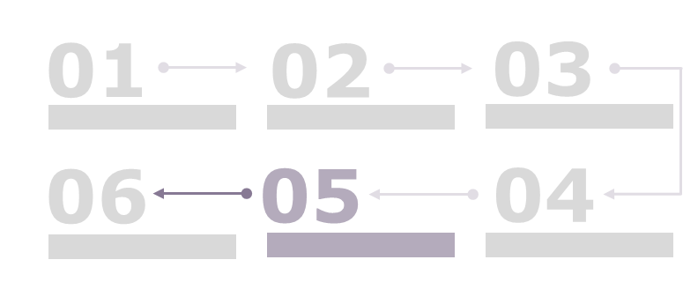
Bilan et industrialisation
Notes pour la mise en œuvre (explication animation, images, effets…) :
Je planifie une rencontre avec mon responsable DataLab pour faire le bilan de mon expérimentation et travailler sur la suite de celle-ci.
Je lui indique que je souhaite disposer en production au quotidien des traitements et tableaux de bord mis en œuvre dans le cadre expérimental.

Slide 35
La demande d’industrialisation
Notes pour la mise en œuvre (explication animation, images, effets…) :
Mon responsable DataLab m’indique que nous allons faire une demande pour industrialiser les livrables de mon expérimentation.
Ces travaux d’industrialisation vont permettre de rendre robustes et sécurisés les traitements conçus et de permettre l’automatisation de leur exécution sur des données rafraichies.

Slide 36
Passage par la Data Factory
Notes pour la mise en œuvre (explication animation, images, effets…) :
Il m’indique que c’est la Data Factory qui va prendre en charge ces travaux d’industrialisation et mettre en conformité mon travail avec les exigences de production.
Ce chantier vise à intégrer complétement mon travail à la chaîne opérationnelle du SI. Il me précise que cela peut donc nécessiter un délai plus long que l’expérimentation.

Slide 37
Transformer le DataLake en DataMart
Utilisation de données structurées
Base de données relationnelles
Base de données big data
Hadoop + Stucturation
Base de types JSON : MongoDB
Fichiers
CSV, JSON, XML

Slide 38
Nettoyage
Il faut nettoyer les données
Aberration
Hors contexte
Sécurité
En dehors de la loi
Prétraitement

